Slide 1



Generative Adversarial Network
DILAB 1901611 조준영
2023.06.27

Slide 2
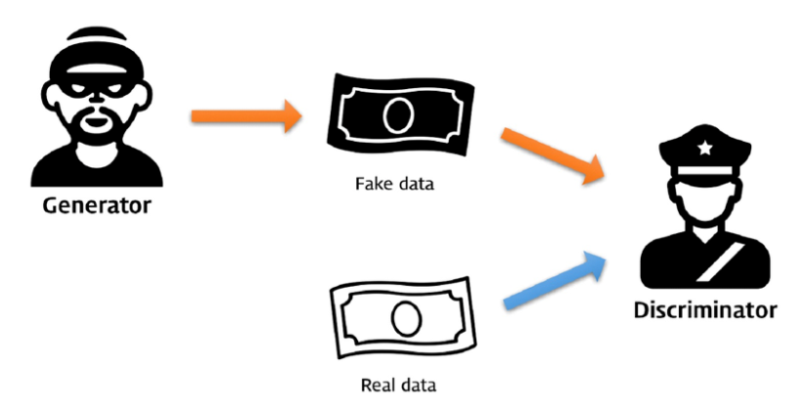
1. GAN
생성자는 계속 위조지폐를 잘 만드는 쪽으로 학습
판별자는 계속 위조지폐를 잘 구분하는 쪽으로 학습
Notes:
농업인구 감소,

Slide 3
1. GAN
“경쟁”
진짜 같은 가짜를 생성하는 능력을 향상시키는 것
Notes:
농업인구 감소,

Slide 4
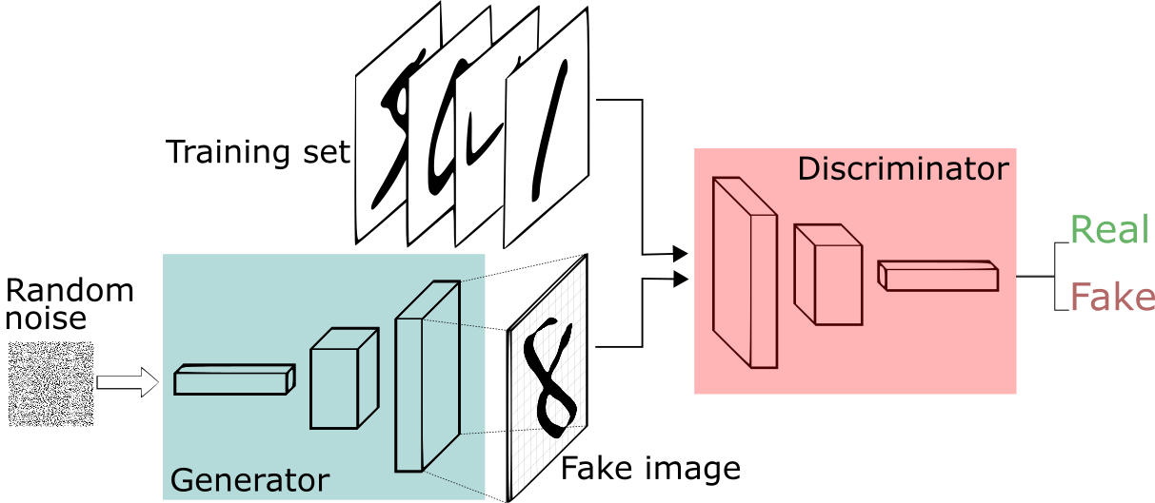
1. GAN
D : sample 데이터가 G로부터 나온 데이터가 아닌 실제 training data로부터 나온 데이터일 확률을 추정
G : training data의 분포를 모사함
Notes:
농업인구 감소,

Slide 5
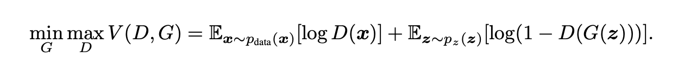
1. GAN
진짜 데이터
가짜 데이터
G가 뛰어날 때 : V(D, G) = -inf D(G(z)) = 1 && = ? + log0 = min V(D,G) = -inf
D가 뛰어날 때 : V(D, G) = 0 D(x) = 1 && D(G(z)) = 0 -> 0 + 0 -> max V(D,G) = 0
Notes:
농업인구 감소,

Slide 6
1. GAN
이미지가 아닌 정규분포를 예측한다 가정했을 때
Notes:
농업인구 감소,

Slide 7
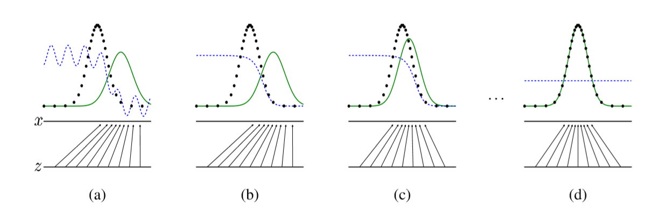
1. GAN
결국 0.5확률 (찍어야 맞출 수 있음)
초록색 선 : G
검은색 선 : 실제 데이터
파란색 선 : D
Notes:
농업인구 감소,

Slide 8
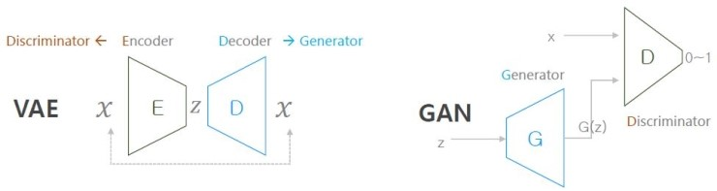
1. GAN
VAE vs GAN
비교적 간단한 Optimization
비교적 복잡한 Optimization (D,G 목적이 서로 다르기 때문)
Smooth, blurry (element loss의 합으로 error가 정해지기 때문)
Sharp, artifact
다양하지만 흐릿한 데이터 (진짜 같지 않은 데이터)가 생성됨
다양한 데이터가 샘플링X. 실제같은 데이터 생성
입력 이미지와 유사한 경향이 있음
새로운 (본 적이 없는) 이미지 생성
Notes:
09. GAN+VAE, Applications : 네이버 블로그 (naver.com)
Generative AI. An Introduction to Generative… | by Caitlyn Coloma | Medium

Slide 9
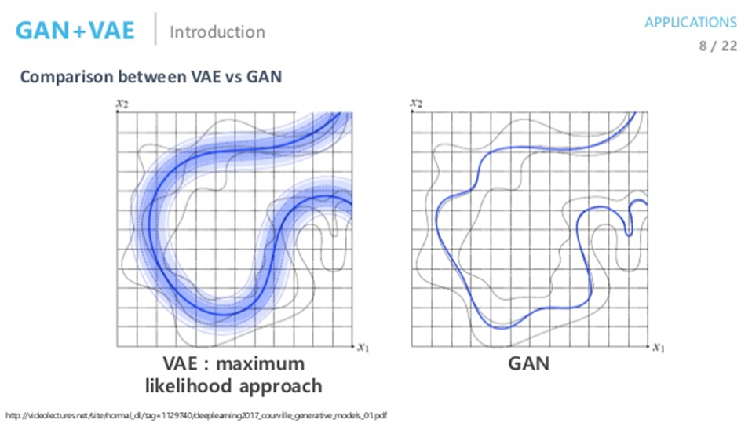
1. GAN
VAE vs GAN
Try to find the best fit
Try to find exact fit
Notes:
농업인구 감소,

Slide 10
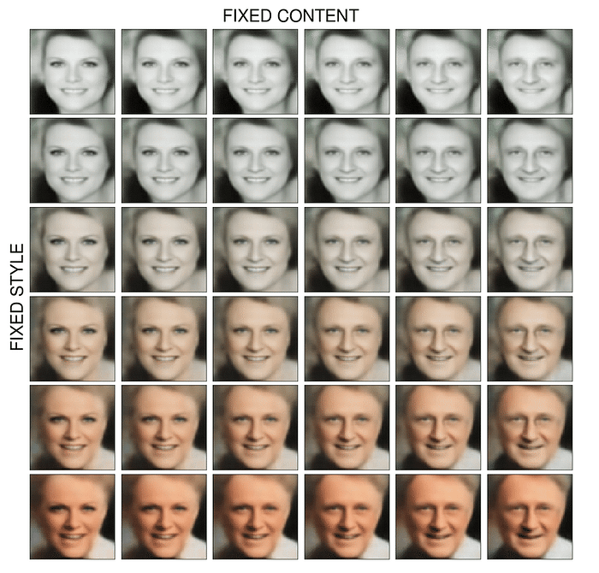
1. GAN
VAE vs GAN
The VAE-generated faces above make small changes to underlying latent features to vary the output according to things like color or sex.
Notes:
농업인구 감소,

Slide 11
1. GAN
Shuai Zheng, et al.
Generative Adversarial Networks for Failure Prediction
ECML PKDD 2019
23.pdf (ecmlpkdd2019.org)

Slide 12
1. GAN
Conor Lazarou
Why Do GANs Need So Much Noise
Why Do GANs Need So Much Noise?. Visualizing how GANs learn in… | by Conor Lazarou | Towards Data Science

